Slide 1
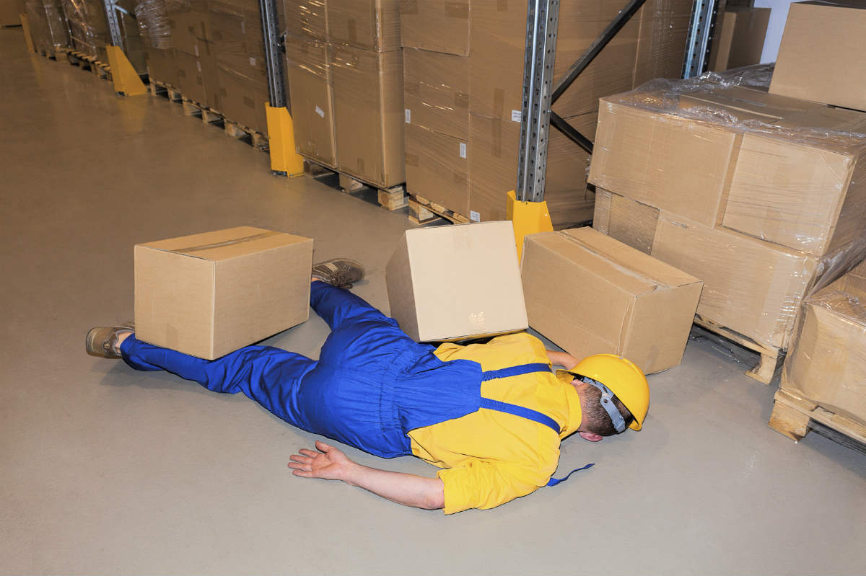
Stal se úraz

Slide 2
Druhy úrazů
Úraz:
pracovní
nepracovní
těžký
smrtelný
s pracovní neschopností
bez pracovní neschopností

Slide 3
Pracovní úraz
Pracovním úrazem je poškození zdraví nebo smrt zaměstnance, došlo-li k nim nezávisle na jeho vůli krátkodobým, náhlým a násilným působením vnějších vlivů při plnění pracovních úkolů nebo v přímé souvislosti s ním. Jako pracovní úraz se též posuzuje úraz, který zaměstnanec utrpěl pro plnění pracovních úkolů. ( § 271k ZP)
Jde také o případy, kdy k poškození zdraví došlo nikoliv jen při plnění pracovních úkolů nebo v přímé souvislosti s ním, nýbrž kdy plnění pracovních úkolů bylo příčinou poškození zdraví, např. fyzickým napadením jiným zaměstnancem nebo jinou osobou pro plnění pracovních úkolů K úrazu dochází buď náhlým působením zevních sil (např. pádem břemena na zaměstnance), nebo působením vlastní tělesné síly a hmotnosti (např. zakopnutí, upadnutí, pád zaměstnance).

Slide 4
Pracovní úraz
K úrazům může dojít i působením chemických nebo jiných látek, s nimiž zaměstnanec přichází do styku při pracovní činnostech (např. poleptání kyselinou, úpal apod.).
Nemusí vždy jít výlučně o tělesné zranění, ale o jakékoliv jiné porušení zdraví.
Pracovním úrazem není úraz, který se zaměstnanci přihodil na cestě do zaměstnání a zpět.
Nepracovním úrazem je úraz, který neodpovídá definici pracovního úrazu.

Slide 5
Těžký a smrtelný úraz
Za těžký se považuje pracovní úraz, který měl za následek ztrátu orgánu (anatomickou nebo funkční) nebo jeho podstatné části, anebo takové poškození zdraví, včetně průmyslových otrav, které lékař označil za těžké, např. ztráta oka, sluchu, komplikovaná spirálová zlomenina, vyvolání potratu, roztržení plic, poranění srdce, otřes mozku spojený s bezvědomím, roztržení nebo rozdrcení ledviny, roztržení jater, sleziny, popáleniny II. a III. stupně většího rozsahu.
Za smrtelný se považuje každý pracovní úraz, který zaměstnanci způsobil smrt ihned nebo kdykoliv později, nastala-li podle lékařského posudku následkem pracovního úrazu.

Slide 6
Zaměstnanec - povinnosti
Bezodkladně nahlásit úraz svému nadřízenému (pokud je toho schopen)
Podrobit se testu na alkohol a drogy
Spolupracovat při vyšetřování a pravdivě uvést informace o vzniku úrazu

Slide 7
Zaměstnavatel - povinnosti
Sepsat záznam o pracovním úrazu, 1 kopii záznamu předat poškozenému zaměstnanci
Neměnit stav na místě úrazu do doby objasnění příčin úrazu
Zapsat úraz do knihy úrazů
Nahlásit úraz stanoveným orgánům
Vyšetřit příčiny a okolnosti pracovního úrazu
Provést odškodnění pracovního úrazu
Přijmout opatření proti opakovaní vzniku pracovního úrazu

Slide 8
Pochybení
Nenahlášení úrazu nadřízenému zaměstnanci
Nesepsání záznamu o úrazu
Vyřešíme jinak (odchod na dovolenou….)
Nezadokumentovaní místa úrazu
Obecné zdůvodnění

Slide 9
Statistika pracovních úrazů
Rok | Počet pojištěnců | Počet PÚ s PN | Počet dnů PN pro PÚ | Průměrná doba trvání PÚ (kal.dny) | Průměrný denní stav práce neschopných pro PÚ
2012 | 4 471 889 | 44 108 | 2 423 425 | 54,94 | 6 620
2013 | 4 440 326 | 42 927 | 2 391 689 | 55,72 | 6 553
2014 | 4 464 057 | 45 058 | 2 446 635 | 54,30 | 6 703
2015 | 4 507 012 | 46 331 | 2 568 798 | 55,44 | 7 038
2016 | 4 571 305 | 47 379 | 2 575 220 | 54,35 | 7 036
2017 | 4 671 825 | 47 491 | 2 583 142 | 54,39 | 7 077
2018 | 4 732 737 | 46 223 | 2 570 870 | 55,62 | 7 043
2019 | 4 732 889 | 44 552 | 2 532 595 | 56,85 | 6 939
2020 | 4 690 373 | 41 358 | 2 585 450 | 62,51 | 7 064
2021 | 4 708 165 | 44 933 | 2 607 306 | 58,03 | 7 143

Slide 10
Statistika pracovních úrazů
- v týdnu nejvíce pracovních úrazů připadá na pondělí, nejméně na pátek
- průběhu dne při 8 hod. PD nejvíce PÚ je v čase okolo přestávky mezi 9:30 a 11:00, s blížícím koncem směny úrazovost klesá
- z hlediska věku vysoká úrazovost mezi 44 až 55 rokem a u mladistvých

Slide 11
Statistika smrtelných úrazů
Rok | Počet pojištěnců | Počet SÚ
2012 | 4 471 889 | 113
2013 | 4 440 326 | 113
2014 | 4 464 057 | 116
2015 | 4 507 012 | 132
2016 | 4 571 305 | 104
2017 | 4 671 825 | 95
2018 | 4 732 737 | 123
2019 | 4 732 889 | 95
2020 | 4 690 373 | 108
2021 | 4 708 165 | 88

Slide 12
Děkuji za pozornost

